Slide 1
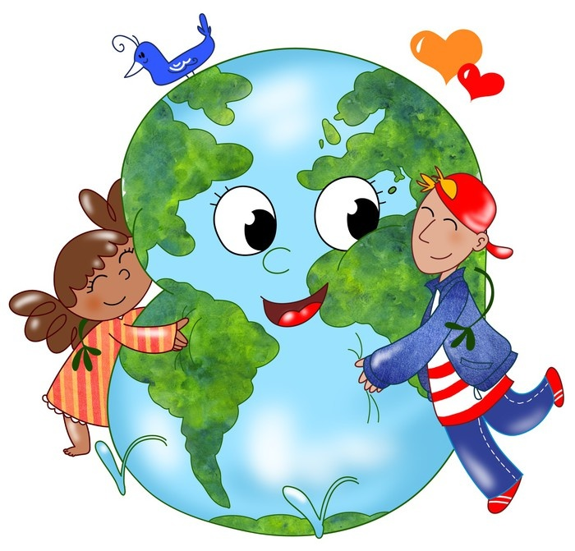
MAŁY EKOLOG
- czyli jak możesz dbać o naszą planetę ?

Slide 2
Sadź rośliny – ich liście produkują tlen

Slide 3
Wychodząc gaś światło

Slide 4
Używaj toreb materiałowych zamiast plastikowych, jednorazowych

Slide 5
Sadź kwiaty – są pożywieniem dla pszczół

Slide 6
Wybieraj jazdę rowerem zamiast samochodem

Slide 7
Częściej używaj ścierek materiałowych, które można uprać

Slide 8
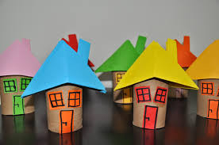
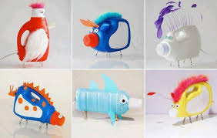
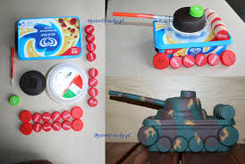
Twórz zabawki z niczego!☺

Slide 9
Papier powstaje z drzew – jeśli bierzesz kartkę zużyj jej obydwie strony

Slide 10
Zakręcaj wodę – lej jej tyle ile potrzebujesz

Slide 11
Segreguj śmieci – niektóre mogą być znów użyte po przetworzeniu

Slide 12
ZIEMIA TO NASZ DOM
DBAJMY O NIEGO RAZEM !

